Slide 1
Mavzu: Koordinata o`qlarini burish va parallel ko`chirish bilan ikkinchi tartibli chiziqning umumiy tenglamasini kanonik ko`rinishga keltirish

Slide 2
Reja:
1 ikkinchi tartibli chiziqning umumiy tenglamasini.
2 Kordinata o’qlarini burish.
3 ikkinchi tartibli chiziqning umumiy tenglamasini kanonik ko’rinishga keltirish

Slide 3
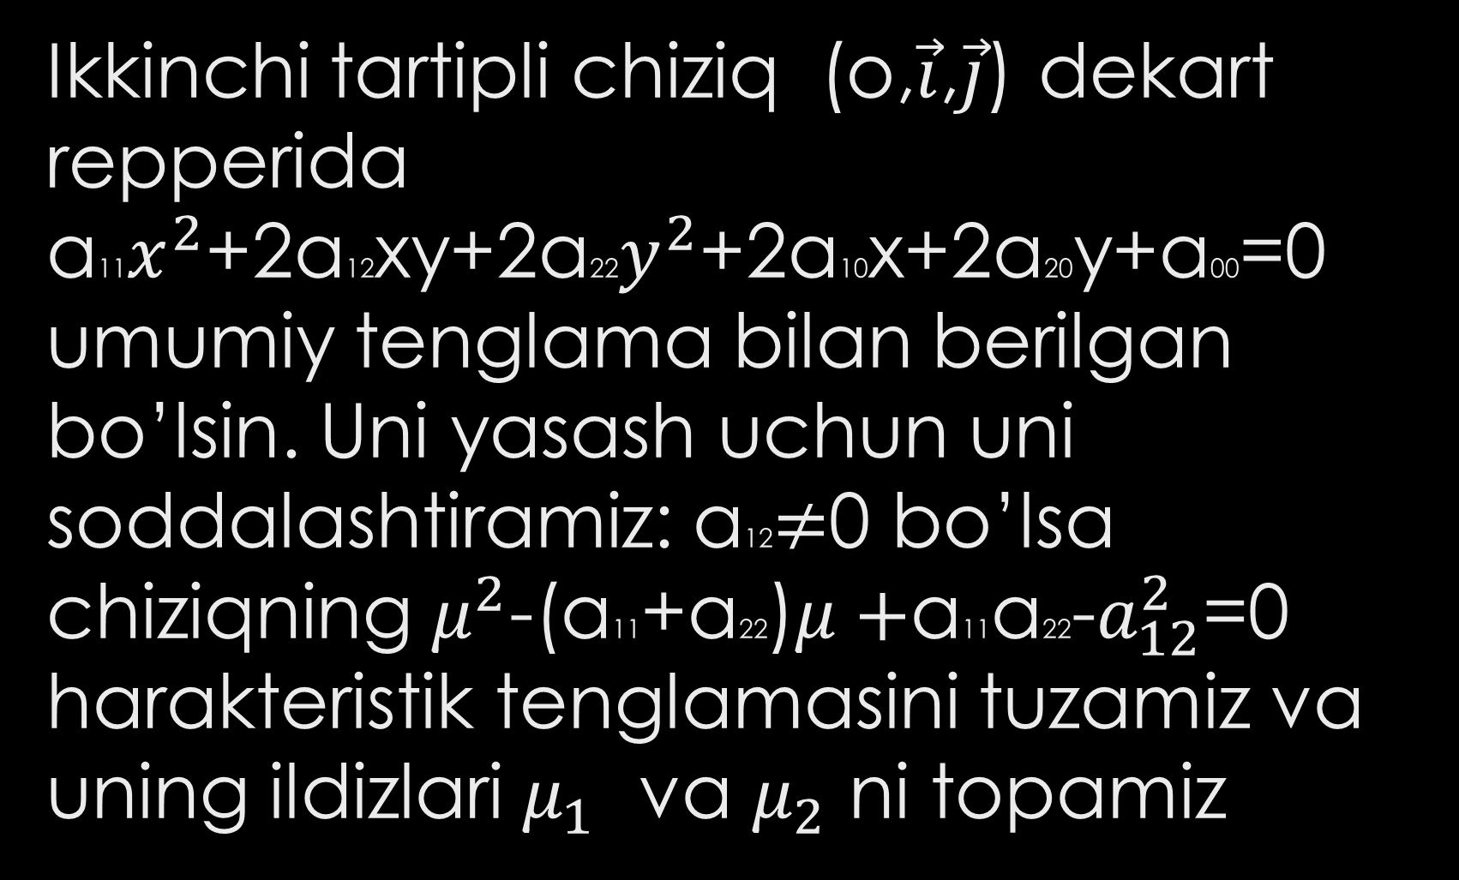
Ikkinchi tartipli chiziq (o,$\vec{i}$,$\vec{j}$) dekart repperida a11$x^{2}$+2a12xy+2a22$y^{2}$+2a10x+2a20y+a00=0 umumiy tenglama bilan berilgan bo’lsin. Uni yasash uchun uni soddalashtiramiz: a12$≠$0 bo’lsa chiziqning $μ^{2}$-(a11+a22)$μ+$a11a22-$a_{12}^{2}$=0 harakteristik tenglamasini tuzamiz va uning ildizlari $μ_{1}$ va $μ_{2}$ ni topamiz

Slide 4

tg$α_{1}$=$\frac{μ_{1}−a_{11}}{a_{12}}$ formula bo’yicha tg$α_{1}$ ni so’ngra $\sin{α_{1}}$=$\frac{tgα_{1}}{{}_{}\sqrt{1+{tg}^{2}}α_{1}}$ $\cos{α_{1}}$=$\frac{1}{\sqrt{1+{tg}^{2}α_{1}}}$ ni hisoblaymiz. Bu bilan repperni $α_{1}$ burchakka burishdan hosil qilingan (0,$\vec{i^{′}},\vec{j^{′}}$) reperning $\vec{i^{′}}$, $\vec{j^{′}}$ kordinata vektorlari aniqlanadi:
$\vec{i^{′}}$=$\vec{i}\cos{α_{1}}$+$\vec{j}\sin{α_{1}}$
$\vec{j^{′}}$= -$\vec{i}\sin{α_{1}}$+$\vec{j}\cos{α_{1}}$

Slide 5

Yangi reperda chiziqning tenglamasi
$μ_{1}x^{′2}$+$μ_{2}y^{′2}$+2$a_{10}^{′}x^{′}$+2$a_{20}^{′}y^{′}$+$a_{00}$=0 ko’rinishda bo’lib, bunda $a_{10}^{′}$ , $a_{20}^{′}$ koyfisyentlar quyidagi formuladan topiladi:
$a_{10}^{′}$=$a_{10}\cos{α_{1}}$+$a_{20}\sin{α_{1}}$
$a_{20}^{′}$= -$a_{10}\sin{a_{1}}$+$a_{20}\cos{a_{1}}$

Slide 6
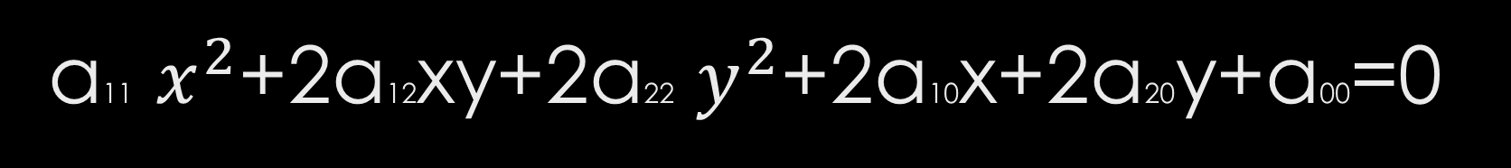


$β$ reperning kordinatalar boshi O ni $O^{′}$ nuqtaga ko’cherish bilan $β^{′}$ reperga o’tamiz. $β^{′}$ reperda chiziqning kanonik ko’rinishga keladi. Agar
tenglamada $a_{12}$=0 bo’lsa soddalashtirish kordinatalar boshini ko’chirishdan iborat xolos

Slide 7

Bizga ikkinchi tartibli $γ$to’g’ri chiziq $β(O,\vec{i, }\vec{j )}$ reperda
$a_{11}x^{2}$+2$a_{12}xy$+$a_{22}y^{2}$+2$a_{10}x$+2$a_{20}y$+$a_{00}$=0
tegnlama bilan berilgan bo’lsin.Shunday reperni tanlaymizki,unga nisbatan $γ$ chiziqning umumiy tenglamasi mumkin qadar sodda kanonik ko’rinishga ega bo’lsin,ya’ni:
1)o’zgaruvchi koordinatalar ko’paytmasi qatnashgan had bo’lmasin;
2)birinchi darajali hadlar soni eng oz bo’lsin(iloji bo’lsa bo’lmasin);
3)mumkun bo’lsa ozod had qatnashmasin.

Slide 8
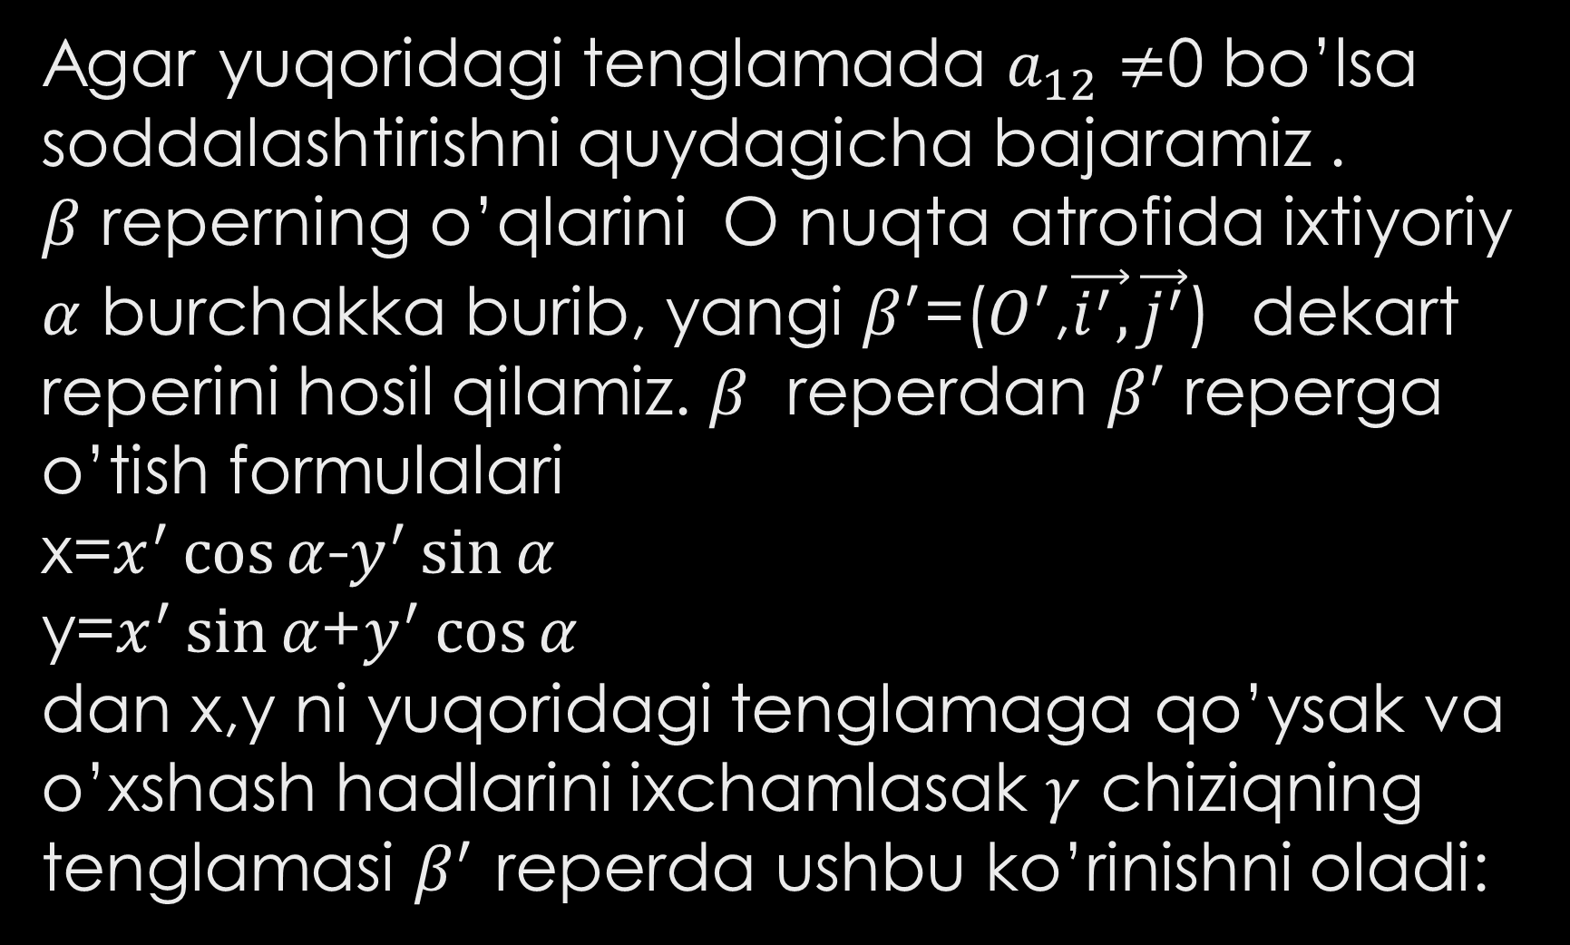
Agar yuqoridagi tenglamada $a_{12}≠$0 bo’lsa soddalashtirishni quydagicha bajaramiz .
$β$ reperning o’qlarini O nuqta atrofida ixtiyoriy $α$ burchakka burib, yangi $β^{′}$=($O^{′}$,$\vec{i^{′},}\vec{j^{′}}$) dekart reperini hosil qilamiz. $β$ reperdan $β^{′}$reperga o’tish formulalari x=$x^{′}\cos{α}$-$y^{′}\sin{α}$ y=$x^{′}\sin{α}$+$y^{′}\cos{α}$ dan x,y ni yuqoridagi tenglamaga qo’ysak va o’xshash hadlarini ixchamlasak $γ$ chiziqning tenglamasi $β^{′}$ reperda ushbu ko’rinishni oladi:

Slide 9
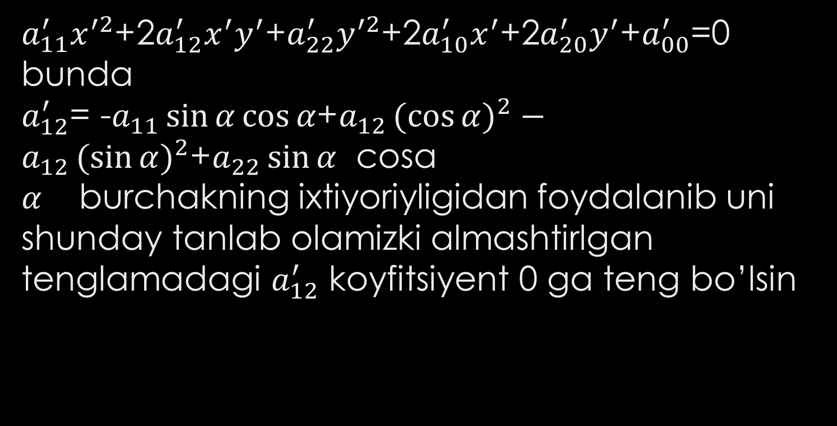
$a_{11}^{′}x^{′2}$+2$a_{12}^{′}x^{′}y^{′}$+$a_{22}^{′}y^{′2}$+2$a_{10}^{′}x^{′}$+2$a_{20}^{′}y^{′}$+$a_{00}^{′}$=0 bunda
$a_{12}^{′}$= -$a_{11}\sin{α}\cos{α}$+$a_{12}{(cos{α)}}^{2}−a_{12}{(sin{α})}^{2}$+$a_{22}\sin{α}$ cosa
$α$ burchakning ixtiyoriyligidan foydalanib uni shunday tanlab olamizki almashtirlgan tenglamadagi $a_{12}^{′}$ koyfitsiyent 0 ga teng bo’lsin

Slide 10

$\frac{a_{11 \cos{α+}}a_{12\sin{α}}}{\cos{α}}$=$\frac{a_{21\cos{α}+a_{22\sin{α}}}}{\sin{α}}$
Munosabatni qandaydir $μ$ ga teng. Uning quydagi ko’rinishiga ega bo’lamiz
($a_{11}$-$μ$)$\cos{α}$+$a_{12}\sin{α}$=0
$a_{21}\cos{α}$+($a_{22}$-$μ)\sin{α}$=0
Bu sistema bir jinsli shuning uchun uning determinant nolga teng

Slide 11

$\left[\begin{matrix}a_{11−μ} & a_{12} \\ a_{21} & a_{22−μ}\end{matrix}\right]$=0
Yoki
$μ^{2}$-($a_{11}+a_{22}$)$μ$+($a_{11}a_{22}−a_{12}^{2}$)=0
Bo’lganda Sistema noldan farqli yechimga ega bo’ladi va bu tenglama $γ$ chiziqning harakteristik tenglamasi deyiladi

Slide 12
Asosiy adabiyotlar:
1. Н.Д.Додажонов, М.Ш.Жўраева. Геометрия. 1-қисм, Тошкент. «Ўқитувчи», 1996 й. (ўқув қўлланма)
2. X.X.Назаров, X.O.Oчиловa, Е.Г.Подгорнова. Геометриядан масалалар тўплами. 1 ва 2 қисм. Тошкент «Ўқитувчи» 1993, 1997. (ўқув қўлланма)
Qo’shimcha adabiyotlar:
1. Baxvalov M. Analitik geometriyadan mashqlar to’plami. Toshkent UzMU, 2006 y.
2.K.X. Aбдуллаев и другие Геометрия 1-часть. Тошкент, «Ўқитувчи» 2002й.
3.K.X. Aбдуллаев и другие. Сборник задач по геометрии. Тошкент, “Ўқитувчи” 2004 г.

